Slide 1
파이썬 스터디
파이썬 스터디
2주차

Slide 2
Ch06. 한 슬라이스에 start, end, stride를 함께 쓰지 말아야 한다.
파이썬 스터디

Slide 3
한 슬라이스에 start, end, stride를 함께 쓰지 말아야 한다.
슬라이스는 가져올 아이템의 간격을 지정할 수 있습니다.
sequence[start:end:stride]
간격을 지정해서 홀수, 짝수 아이템을 쉽게 얻을 수 있습니다.
a = ['red', 'orange', 'yellow', 'green', 'blue', 'purple'] odds = a[::2] evens = a[1::2]
>>>
['red', 'yellow', 'blue']
['orange', 'green', 'purple']

Slide 4
한 슬라이스에 start, end, stride를 함께 쓰지 말아야 한다.
문제는 stride문법이 원하지 않는 동작을 하는 경우가 있습니다.
문자열을 뒤집고 싶다면 stride를 음수로 하면 됩니다.
x = b'mongoose' y = x[::-1] print(y)
>>>
b'esoognom'

Slide 5
한 슬라이스에 start, end, stride를 함께 쓰지 말아야 한다.
이 코드는 바이트 문자열, ASCII 문자열에서만 정상동작합니다.
다른 인코딩의 경우…
w = '파이썬 코딩의 기술' x = w.encode('utf-8') y = x[::-1]
z = y.decode('utf-8')
>>>
Traceback (most recent call last):
File "C:/Users/xtozero.NEXON/PycharmProjects/test/Teest2.py", line 15, in <module>
z = y.decode('utf-8')
UnicodeDecodeError: 'utf-8' codec can't decode byte 0xa0 in position 0: invalid start byte

Slide 6
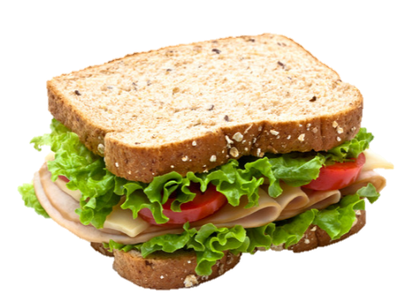
한 슬라이스에 start, end, stride를 함께 쓰지 말아야 한다.
이 코드에서 잊고 있는 그것…

Slide 7
한 슬라이스에 start, end, stride를 함께 쓰지 말아야 한다.
str을 그대로 슬라이스 하면 잘 동작합니다.
w = '파이썬 코딩의 기술' # 유니코드 샌드위치를 지켜서 스트라이드 해야합니다. y = w[::-1] print(y)
>>>
술기 의딩코 썬이파

Slide 8
한 슬라이스에 start, end, stride를 함께 쓰지 말아야 한다.
그렇다고 해도 음수 슬라이스는 혼란스럽습니다.
a = ['a', 'b', 'c', 'd', 'e', 'f', 'g', 'h'] print(a[::2])
print(a[::-2]) print(a[2::2]) print(a[-2::-2]) print(a[-2:2:-2]) print(a[2:2:-2])
# ['a', 'c', 'e', 'g']
# ['h', 'f', 'd', 'b']
# ['c', 'e', 'g']
# ['g', 'e', 'c', 'a']
# ['g', 'e']
# []

Slide 9
한 슬라이스에 start, end, stride를 함께 쓰지 말아야 한다.
대괄호 안에 숫자가 세 개 있거나 stride가 음수인 경우 읽기
어렵습니다.
stride를 포함할 때는 2번에 나눠어 하는 것이 좋습니다.
b = a[::2] c = b[1:-1]
>>>
['a', 'c', 'e', 'g']
['c', 'e']

Slide 10
한 슬라이스에 start, end, stride를 함께 쓰지 말아야 한다.
두 과정에 필요한 시간과 메모리가 충분하지 않다면 내장 모듈 itertool의 islice메소드를 사용할 수 있습니다.
> 자세한 내용은 Ch46에서…
slice객체를 이용하는 방법도 있습니다.
odd_elements = slice(0, None, 2) a[odd_elements]
>>>
['a', 'c', 'e', 'g']

Slide 11
Reference
파이썬 코딩의 기술 - 저자 브렛 슬라킨 | 김형철옮김 | 길벗
전문가를 위한 파이썬 - 저자 루시아누 하말류 | 강권학옮김 | 한빛
Thanks!

